Slide 1
Тема: «Знакомство с русской избой»
Департамент образования Администрации города Екатеринбурга
Муниципальное бюджетное дошкольное образовательное учреждение
детский сад № 402
Воспитатель старшей группы: Чамбуркина Г.А.

Slide 2
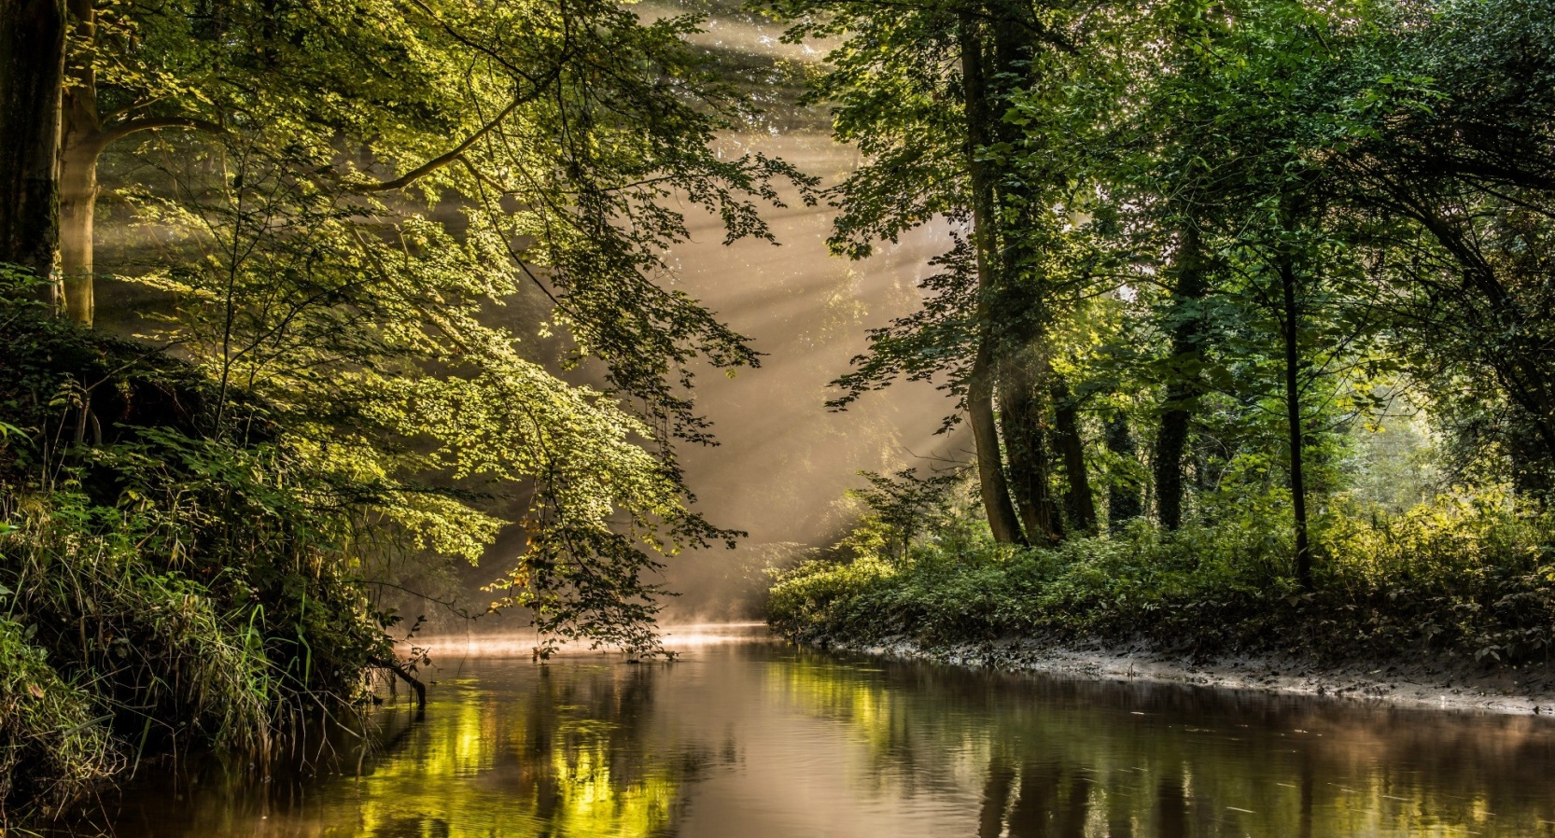
Люди старались строить свои жилища по берегам рек. Как вы думаете, почему?

Slide 3
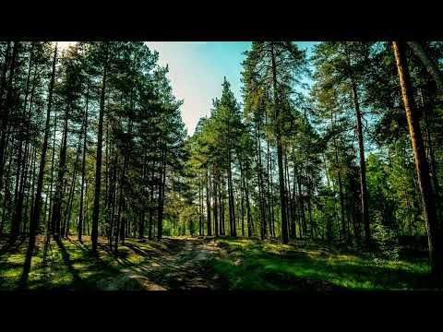
- А как вы думаете, какие деревья в тех лесах росли?

Slide 4
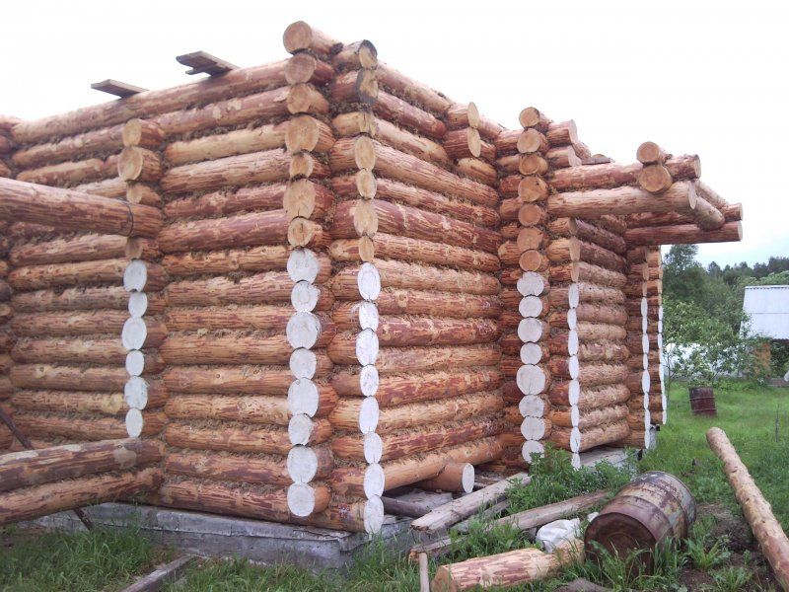
Такая конструкция называлась «сруб». Все делалось с помощью одного инструмента – топора.

Slide 5
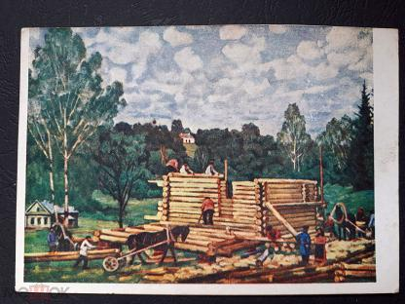
А рубить избу дело нелегкое, одному не справиться. Как же люди выходили из положения?

Slide 6
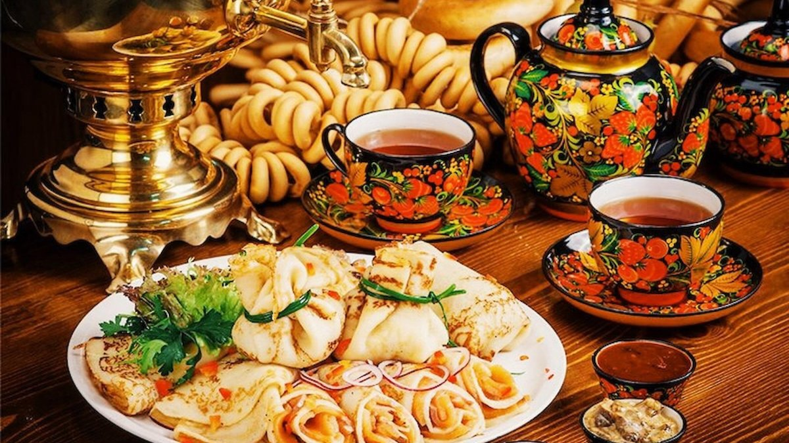
- И не случайно на Руси помнят поговорку: «Кончил дело – гуляй смело». Закончат избу рубить помощники, хозяйка всех к столу приглашает, угощает.

Slide 7
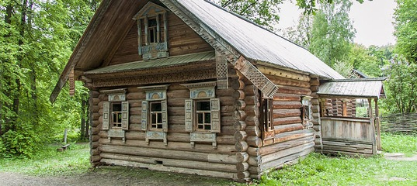
Вот и готовый дом

Slide 8
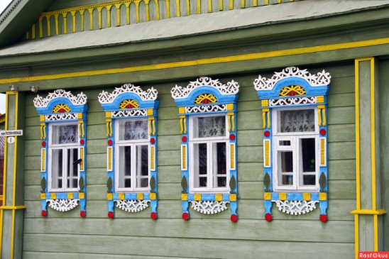
- Окна – глаза дома. Их украшали резными «наличниками» и «ставнями».

Slide 9
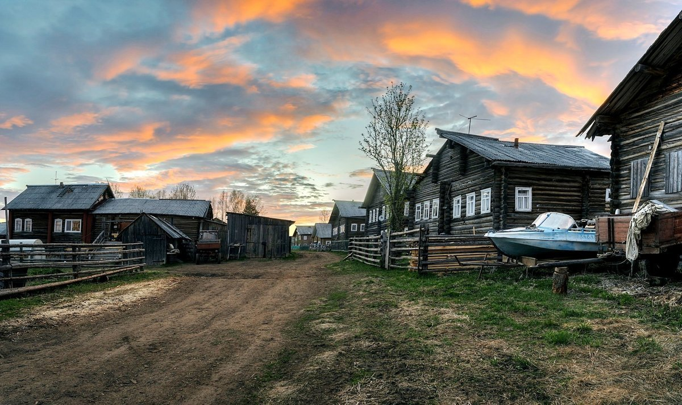
Улица это значит дома смотрят лицом друг к другу

Slide 10
Спасибо за внимание

